Slide 1

רות ג׳
רות בגורן
שאלון 1262 · רות

Slide 2
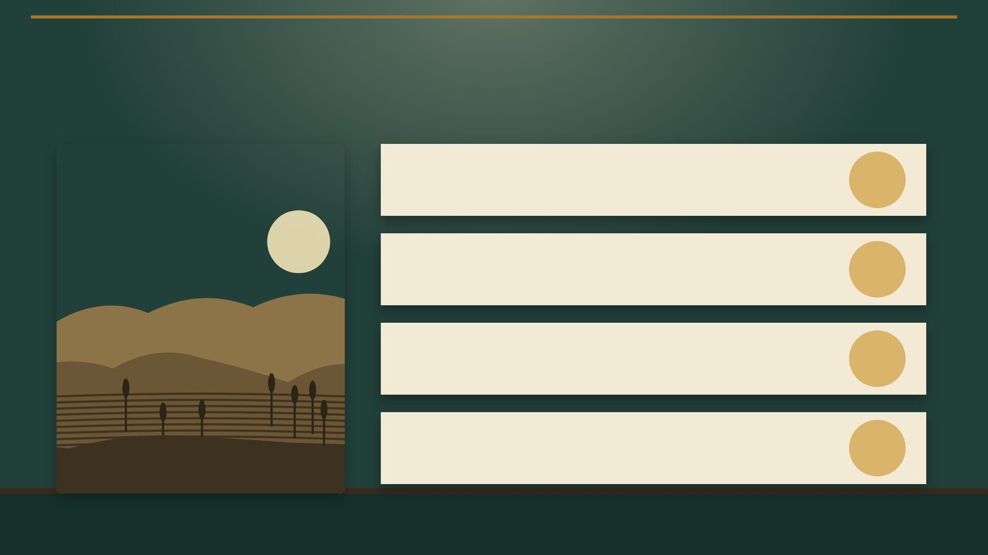
פתיחה
מטרות השיעור
נכיר את הסיפור «רות בגורן» (רות ג׳) ואת הדמויות בו
1
נבחן כיצד הסיפור מבטא את התמה «רות»
2
נקרא פסוקי מפתח ונעמיק בפירוש רש"י ומלבי"ם
3
נתרגל שאלה בסגנון הבגרות ונבדוק את התשובות
4
2

Slide 3

רקע
הדמויות בסיפור
נעמי
בועז
רות
נעמי רוצה ״מנוח״ לרות, כלומר בית ובעל.
בועז מברך אותה על ״חסדך האחרון מן הראשון״ שלא הלכה אחרי הצעירים.
רות מקבלת את עצת חמותה בלי לסרב: ״כל אשר תאמרי אלי אעשה״.
3

Slide 4
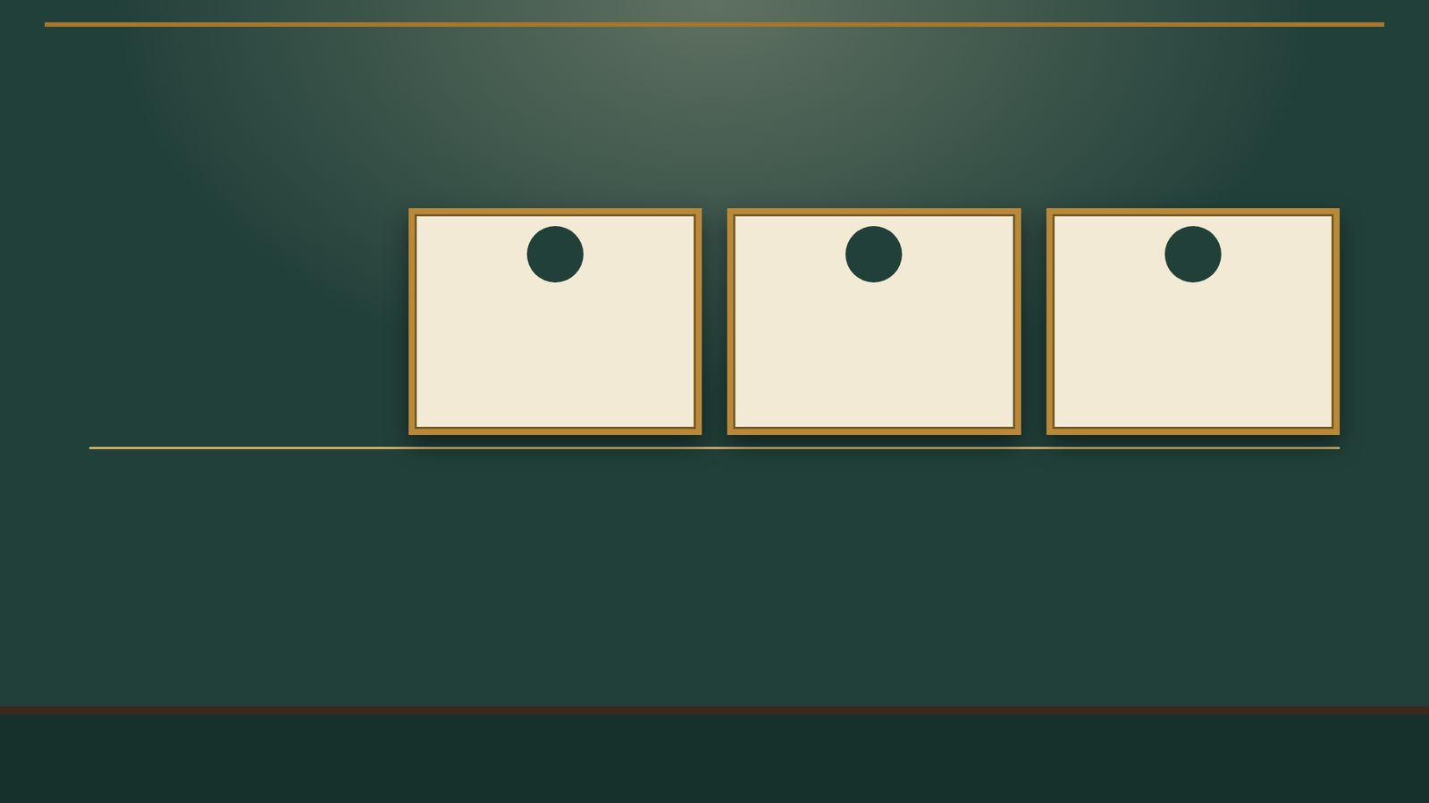
רקע
רצף האירועים
3
2
1
לפנות בוקר (פסוקים י״ד–י״ח)
הגורן והבקשה (פסוקים ו׳–י״ג)
עצת נעמי (פסוקים א׳–ה׳)
4

Slide 5

קוראים בפסוקים · 1/4
רות ג', א'
וַתֹּאמֶר לָהּ נָעֳמִי חֲמוֹתָהּ בִּתִּי הֲלֹא אֲבַקֶּשׁ־לָךְ מָנוֹחַ אֲשֶׁר יִיטַב־לָךְ
נעמי רוצה ״מנוח״ לרות, כלומר בית ובעל.
5

Slide 6
קוראים בפסוקים · 2/4
רות ג', ט'
וַיֹּאמֶר מִי־אָתְּ וַתֹּאמֶר אָנֹכִי רוּת אֲמָתֶךָ וּפָרַשְׂתָּ כְנָפֶךָ עַל־אֲמָתְךָ כִּי גֹאֵל אָתָּה
רות עושה כמצווה.
6

Slide 7
קוראים בפסוקים · 3/4
רות ג', ט"ז
וַתָּבוֹא אֶל־חֲמוֹתָהּ וַתֹּאמֶר מִי־אַתְּ בִּתִּי וַתַּגֶּד־לָהּ אֵת כָּל־אֲשֶׁר עָשָׂה־לָהּ הָאִישׁ
רות שוכבת עד הבוקר ומקדימה לקום ״בטרם יכיר איש את רעהו״.
7

Slide 8
קוראים בפסוקים · 4/4
רות ג', ה'
וַתֹּאמֶר אֵלֶיהָ כֹּל אֲשֶׁר־תֹּאמְרִי אֵלַי אֶעֱשֶׂה
זו פעולה נועזת ופחות מקובלת, ויש בה סיכון.
8

Slide 9

מילים ומושגים
ביאורי מילים
הִנֵּה הוּא זֹרֶה
וּפְָרַשְׂתָּ כְנָפֶךָ
מילה מנחה
הַמּוֹץ. וונטו"ר בְּלַעַ"ז.
כְּנַף בִּגְדְּךָ לְכַסּוֹתִי בְטַלִּיתְךָ וְהוּא לְשׁוֹן נִשּׂוּאִין.
מילה/שורש החוזר/ת על עצמו/ ה במספר פסוקים או פרקים במספר חריג של פעמי או במספר סימלי של פעמי בקטע, או…
וַיִּלָּפֵת
וַיֶּחֱרַד הָאִישׁ
הַלָּיְלָה
וַיֵּאָחֵז כְּמוֹ וַיִּלְפֹּת שִׁמְשׁוֹן.
כְּסָבוּר שֵׁד הוּא וּבִקֵּשׁ לִזְעֹק, וְהִיא אֲחָזַתּוּ וּלְפָפַתּוּ בִּזְרוֹעוֹתֶיהָ.
שֶׁהָיָה הַדּוֹר פָּרוּץ בִּגְנֵבָה וְגָזֵל, וְהָיָה יָשֵׁן בְּגָרְנוֹ לִשְׁמֹר גָּרְנוֹ.
9

Slide 10

פרשנים
רש"י
רש"י על רות ג', ט'
וּפְָרַשְׂתָּ כְנָפֶךָ. כְּנַף בִּגְדְּךָ לְכַסּוֹתִי בְטַלִּיתְךָ וְהוּא לְשׁוֹן נִשּׂוּאִין:
מה מסביר רש"י על «וּפְָרַשְׂתָּ כְנָפֶךָ»? הסבירו בלשונכם.
10

Slide 11
פרשנים
מלבי"ם
מלבי"ם על רות ג', א'
בתי הלא אבקש לך, ר"ל כבר כלו ג' חדשי הבחנה ועתה הלא עלי מוטל לבקש לך מנוח דהיינו שיהיה לך בעל כמ"ש ומצאן מנוחה אשה בבית אישה, אשר ייטב לך, שלפעמים תמצא ...
מה מוסיף פירושו של מלבי"ם להבנת הפסוק? בססו את תשובתכם על הציטוט.
11

Slide 12

שאלות הבנה ופרשנות · 1/3
שאלה 1
קראו פסוקים א׳–ה׳ («עצת נעמי»). מה מתואר בקטע? הביאו ראיה מן הכתוב.
8 נקודות
12

Slide 13
שאלות הבנה ופרשנות · 2/3
שאלה 2
קראו פסוקים ו׳–י״ג («הגורן והבקשה»). מה מתואר בקטע? הביאו ראיה מן הכתוב.
8 נקודות
13

Slide 14
שאלות הבנה ופרשנות · 3/3
שאלה 3
קראו פסוקים י״ד–י״ח («לפנות בוקר»). מה מתואר בקטע? הביאו ראיה מן הכתוב.
8 נקודות
14

Slide 15

דיון בכיתה
מה דעתכם?
האם לדעתך פעלה נעמי למען טובתה של רות או למען טובתה האישית?
15

Slide 16
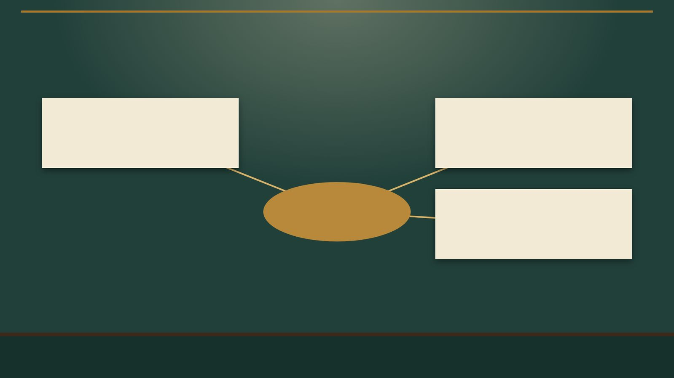
סיכום
מפת מושגים
הגורן והבקשה
עצת נעמי
רות בגורן
לפנות בוקר
16

Slide 17

תרגול לקראת הבגרות
שאלה בסגנון בגרות
(קיץ תש"פ (שאלון 1381))
4. קרא רות, ג', 18-6.
ו וַתֵּרֶד הַגֹּרֶן וַתַּעַשׂ כְּכֹל אֲשֶּׁר-צִוַּתָּה חֲמוֹתָהּ:
ז וַיֹּאכַל בֹּעַז וַיֵּשְׁתְּ וַיִּיטַב לִבּוֹ וַיָּבֹא לִשְׁכַּב בִּקְצֵה הָעֲרֵמָה וַתָּבֹא בַלָּט וַתְּגַל מַרְגְּלֹתָיו וַתִּשְׁכָּב:
ח וַיְהִי בַּחֲצִי הַלַּיְלָה וַיֶּחֱרַד הָאִישׁ וַיִּלָּפֵת וְהִנֵּה אִשָּׁה שֹׁכֶבֶת מַרְגְּלֹתָיו:
ט וַיֹּאמֶר מִי-אָתְּ וַתֹּאמֶר אָנֹכִי רוּת אֲמָתֶךָ וּפָרַשְׂתָּ כְנָפֶךָ עַל-אֲמָתְךָ כִּי גֹאֵל אָתָּה:
י וַיֹּאמֶר בְּרוּכָה אַתְּ לַיהוָה בִּתִּי הֵיטַבְתְּ חַסְדֵּךְ הָאַחֲרוֹן מִן-הָרִאשׁוֹן לְבִלְתִּי-לֶכֶת אַחֲרֵי הַבַּחוּרִים אִם-דַּל וְאִם-עָשִׁיר:
17

Slide 18

תשובות
תשובה לשאלה 1
קראו פסוקים א׳–ה׳ («עצת נעמי»). מה מתואר בקטע? הביאו ראיה מן הכתוב.
נעמי רוצה ״מנוח״ לרות, כלומר בית ובעל. היא מורה לה להתרחץ, לסוך עצמה, ללבוש שמלה וללכת לגורן, ולהתגלות לבועז רק אחרי שיאכל וישתה, ולשכב לרגליו.
18

Slide 19
תשובות
תשובה לשאלה 2
קראו פסוקים ו׳–י״ג («הגורן והבקשה»). מה מתואר בקטע? הביאו ראיה מן הכתוב.
רות עושה כמצווה. בחצות הלילה בועז מזדעזע ומוצא אישה לרגליו. היא אומרת ״אנכי רות אמתך ופרשת כנפך על אמתך כי גואל אתה״.
19

Slide 20
תשובות
תשובה לשאלה 3
קראו פסוקים י״ד–י״ח («לפנות בוקר»). מה מתואר בקטע? הביאו ראיה מן הכתוב.
רות שוכבת עד הבוקר ומקדימה לקום ״בטרם יכיר איש את רעהו״. בועז מבקש שלא יידע איש שהאישה באה לגורן, כדי לשמור על שמה.
20

Slide 21
תשובות
מחוון – שאלת הבגרות (1/2)
שאלה 4
סעיף א'
לפי הקטע ניתן לומר שבדרך הפעולה של רות, בניסיון שלה להתקרב לבעז, בא לידי ביטוי החשש מ"מראית עין", מכך שהתנהגותה תיראה לא ראויה בעיני אחרים. בכדי להימנע מכך, רות עושה מספר פעולות.
דוגמאות (על התלמיד להביא שתי דוגמאות):
"ותבא בלט..." – רות מגיעה אל הגורן בחשאי, כדי שלא יראו אותה ויפרשו את התנהגותה כלא ראויה.
"ותאמר אנכי רות אמתך ופרשת כנפך על אמתך כי גאל אתה" – כאשר בעז מתעורר נבהל ושואל לזהותה, היא אינה מסתירה ממנו את שמה ואת כוונתה, כדי שהתנהגותה לא תתפרש בצורה לא ראויה.
"ותקם בטרם יכיר איש את רעהו..." – רות עוזבת את הגורן בשעת בוקר מוקדמת, בכדי שלא יזהו אותה וכדי שלא יוודע לאיש שבילתה את הלילה בגורן.
21

Slide 22
תשובות
מחוון – שאלת הבגרות (2/2)
"...ותגד לה את כל אשר עשה לה האיש" – כאשר רות חוזרת לנעמי, היא מספרת לה את כל אשר אירע באותו הלילה, בכדי שנעמי לא תחשוב שהתנהגה בצורה לא ראויה, שעשתה מעשים לא נאותים.
סעיף ב'
על התלמיד להסביר אחד מהטיעונים:
נעמי פעלה למען טובתה האישית: נעמי מנחה את רות כיצד לפעול כדי להביא לגאולתה על ידי בעז. נעמי עשתה זאת מתוך דאגה לטובתה האישית, מתוך ידיעה שבעז ידאג גם לכלכלתה. ובנוסף לכך, מתוך רצון להמשכיות שם משפחת בעלה המת.
או:
נעמי פעלה למען טובתה של רות: נעמי דאגה שמא רות תישאר לבד, ללא בעל וילדים, ללא תמיכה כלכלית. ולכן, ברגע שזיהתה את ההזדמנות לגאולה, שלחה את רות להתחבב על בעז, בכדי שיהיה מי שיכלכל אותה, יתחתן איתה וילד איתה ילדים.
22

